Slide 1


Оценка рынка труда IT специалистов в России
Члены команды:
Войшнис Яна | Ложкин Алексей
Спиридонов Александр | Холопова Светлана

Slide 2

Цель
Проанализировать и выявить квалификационные требования и условия работы на рынке к IT-специалистам

Slide 3
Задачи
Определение методов сбора информации
Обзор информации о динамике вакансий и резюме в профессиональных областях
Сбор данных о вакансиях IT из открытых источников
Оценка данных на корректность, предобработка данных
Анализ текущего состояния рынка труда в сфере IT, анализ квалификационных требований к специалистам
Оценка рынка образовательных программ, насколько она закрывает существующие потребности рынка труда

Slide 4
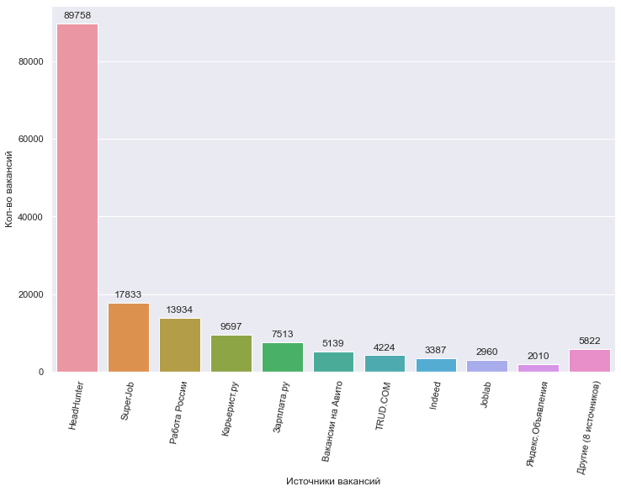
Обзор источников информации
Для анализа был выбран сервис HeadHunter:
Более чем в 5 раз превосходит ближайшего конкурента по количеству вакансий в IT сфере
Есть API сервис для сбора данных
Есть свой сервис аналитики вакансий и резюме по всем профессиональным областям
Выбираем один наиболее объемный источник, чтобы избежать дублирования информации

Slide 5
Сбор и предобработка данных
Собрана база данных вакансий c 04.10 по 06.11 с помощью сервиса HeadHunter API - 93782 вакансии
Фильтры для сбора данных:
Профессиональная область: Информационные технологии, интернет, телеком
Регион: Вся Россия
Требуемый опыт работы: Нет опыта, От 1 года до 3 лет
Вакансии только от организаций
Приведены к единой форме наименования вакансий и требуемых навыков
Заполнены геокоординаты городов источников вакансий
Произведена оценка собранных данных на актуальность, достоверность, полноту данных
Выполнена очистка данных от “мусорных” записей (вакансии, не относящиеся к сфере IT, работа за рубежом, опыт работы более 3х лет)
В итоге получена база данных - 46623 вакансии (свыше 20000 уникальных названий вакансий, свыше 8000 уникальных названий навыков).
После подготовки данных осталось немного больше 1000 уникальных названий вакансий, 6000 уникальных навыков. Отобраны ТОП-20 уникальных названий вакансий (специальностей) и для ТОП-5 специальностей - ТОП-10 уникальных навыков.

Slide 6
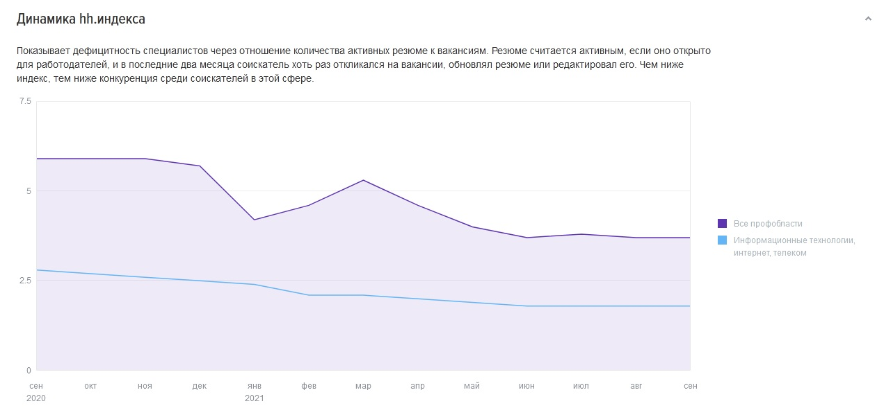
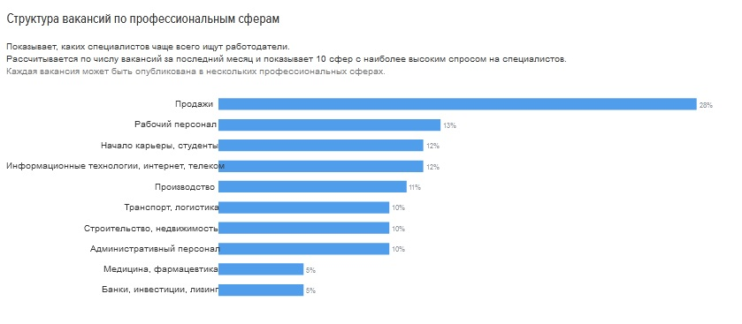
Динамика вакансий и резюме в проф. областях
Динамика hh.индекса показывает, что конкуренция среди IT специалистов ниже, чем в среднем по всем проф. областям.
Информационные технологии входят в ТОП-10 сфер по спросу на специалистов

Slide 7
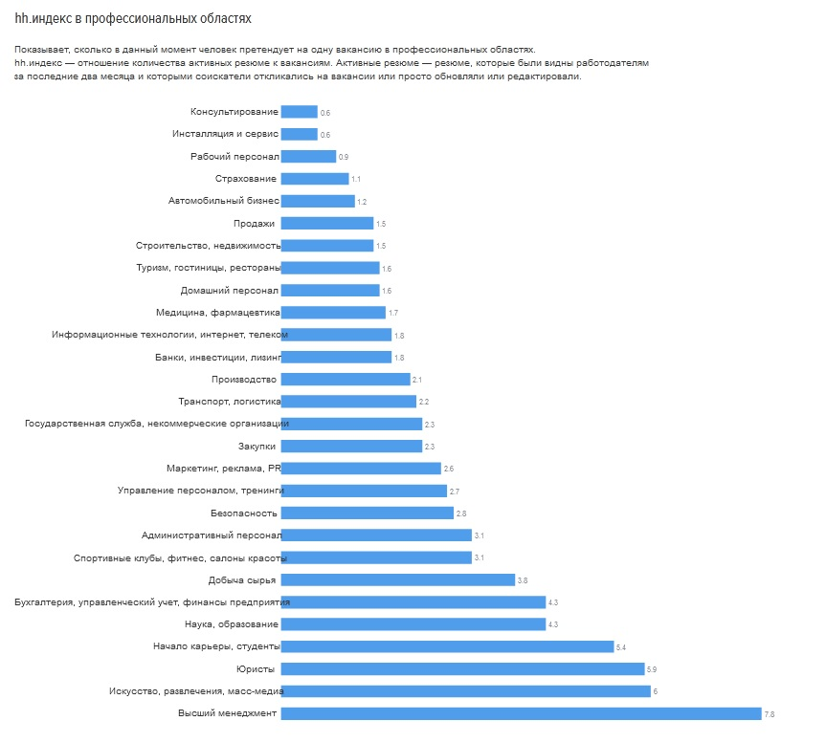
Динамика вакансий и резюме в проф. областях
hh.индекс в сфере IT равен 1.8.
Командой был выполнен расчет собственного индекса заинтересованности* каждой из специальностей. Результаты для ТОП-20 специальностей будут представлены далее.
*Индекс заинтересованности представляет собой отношение количества откликов на определенную специальность к количеству вакансий на эту специальность

Slide 8
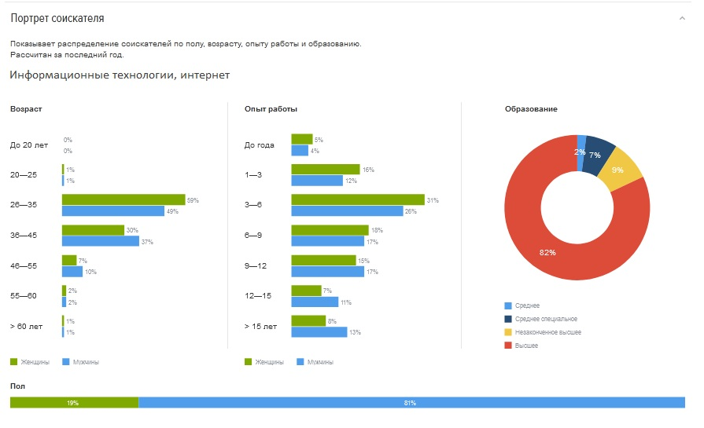
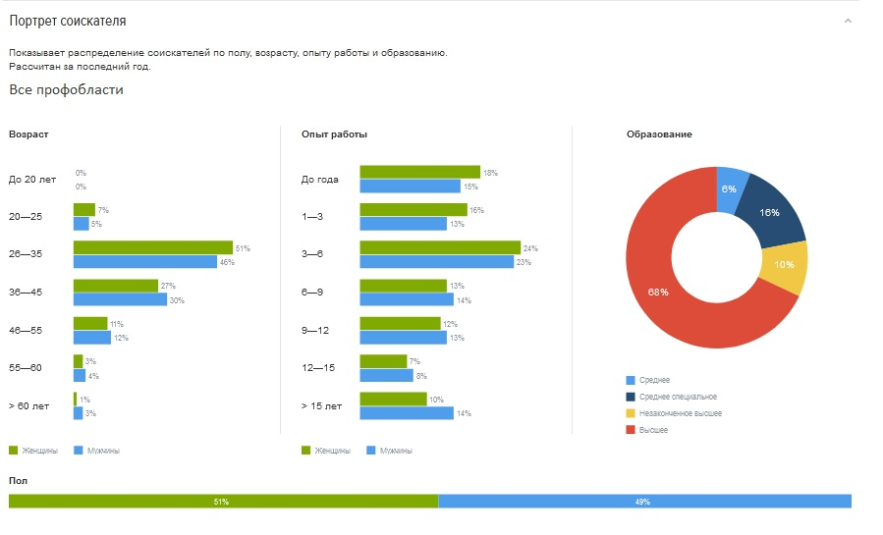
Динамика вакансий и резюме в проф. областях
Среди соискателей в сфере IT преобладают мужчины (81%), большинство с высшим образованием, в возрасте от 25 до 55 лет.

Slide 9
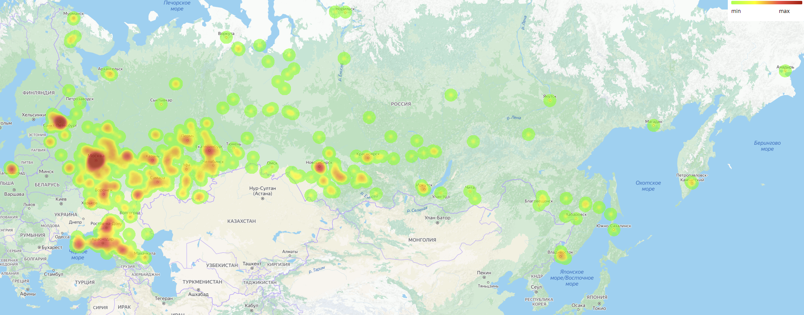
Количество вакансий в сфере IT по городам России
Источник: https://datalens.yandex/auh4o0iw8iru3

Slide 10
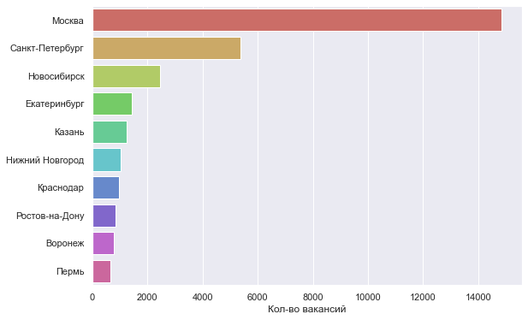
Количество вакансий в сфере IT по городам России
ТОП-10 городов по количеству вакансий в сфере IT включают 29608 вакансий, что составляет 63,5% применяемой для анализа базы данных. По количеству вакансий рейтинг городов эквивалентен рейтингу городов по численности населения.

Slide 11
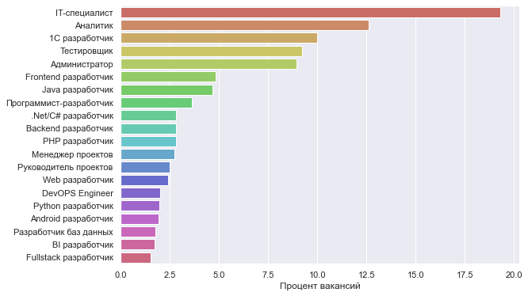
ТОП-20 вакансий по кол-ву в сфере IT
В ТОП-20 специальностей из сферы IT попали 40272 вакансий, что составляет 86% от числа исследуемой базы данных.

Slide 12
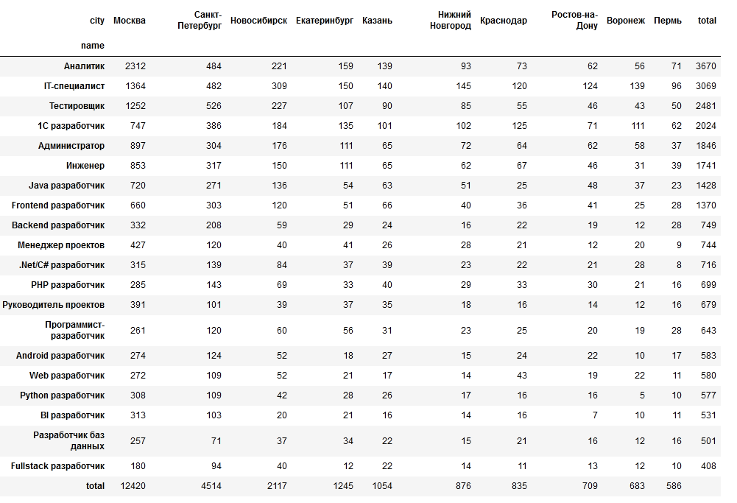
Сводная таблица по количеству вакансий ТОП-20 специальностей в ТОП-10 городах

Slide 13
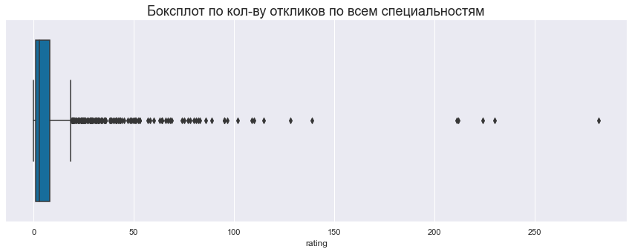
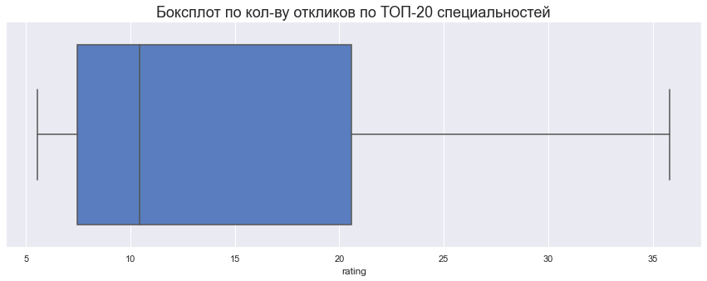
Индекс заинтересованности в специальности
По всем специальностям на одну вакансию в среднем приходится 6 откликов. Медианное значение равно 3
Как видно из боксплота, небольшой процент (0.001%) вакансий имеют более 50 откликов на вакансию
По ТОП-20 специальностям медиана откликов на вакансию равна 10,5 откликов, среднее значение 15

Slide 14
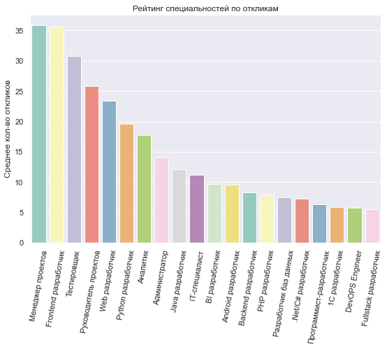
Индекс заинтересованности в специальности
Рейтинг специальностей по откликам:
“Менеджер проектов” (в среднем 36 отклика на вакансию)
“Frontend разработчик” (36 отклика на вакансию)
“Тестировщик” (31 отклик на вакансию)

Slide 15
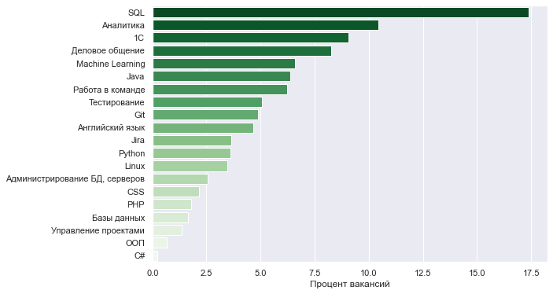
ТОП-20 квалификационных требований в IT вакансиях
Каждый пятый работодатель в сфере IT хочет получить от специалиста знания языка программирования структурированных запросов SQL - 17,4%
Большинство специалистов должны обладать аналитическими способностями - 10,4%
По результатам исследования, на третьем месте оказался навык работы с 1С, он требуется для работы в таких специальностях, как разработчики, аналитики, программист 1С, руководитель проектов и т.д.
В качестве операционной системы предпочтение стоит отдать Linux
Среди общих требований в ТОП-20 входят такие общие умения как деловое общение, работа в команде, английский язык, управление проектами

Slide 16
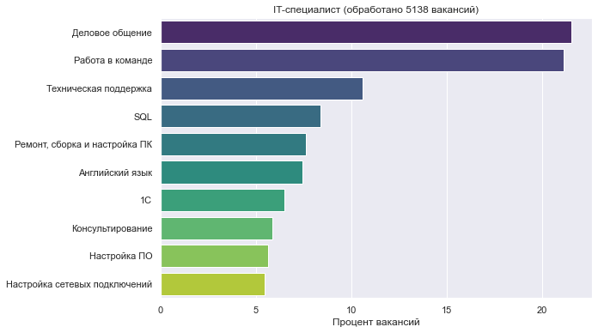
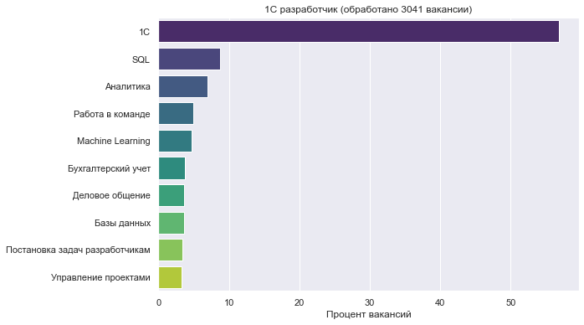
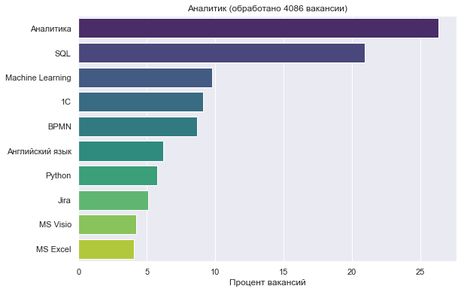
ТОП-10 требований по пяти наиболее востребованным специальностям в сфере IT
Как видно из навыков, предъявляемых к IT-специалистам, в отличие от остальных, название вакансии довольно обобщенно описывает специальность и навыки на одной и той же должности могут отличаться.

Slide 17
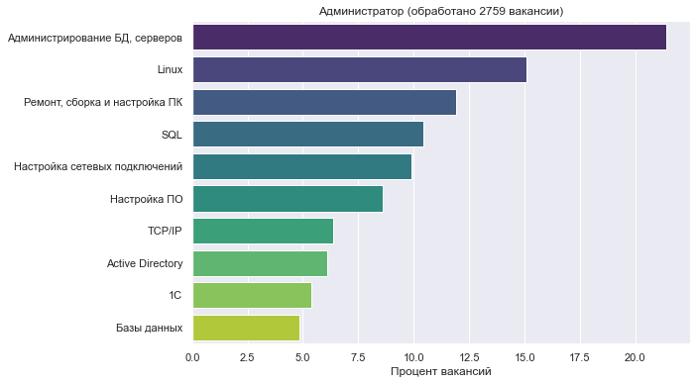
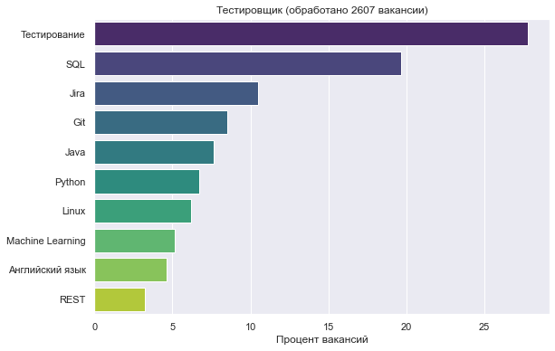
ТОП требований по пяти наиболее востребованным специальностям в сфере IT
Как и для специальности IT-специалист Администраторы также могут иметь широкий круг выполняемых обязанностей, а значит и администратор в представлении одной организации может значительно отличаться от того же работника, но другой организации.

Slide 18
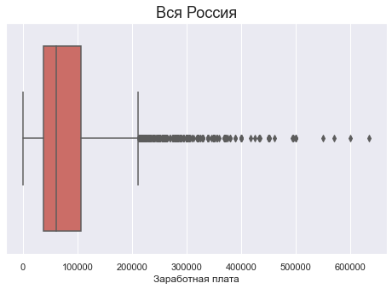
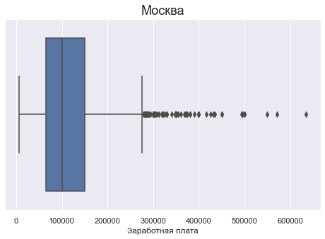
Анализ заработной платы
В исследуемой базе данных (46623 вакансий) 18783 вакансии с указанной заработной платой, что составляет 40%
8512 вакансий с указанием только минимальной заработной платы - 18%
2075 вакансий с указанием только максимальной заработной платы - 4%
8137 вакансий с указанием вилки заработной платы - 17%
27899 вакансий без указания заработной платы - 60%
Вся Россия
1000 - 635000 руб.
Среднее - 80642 руб.
Медиана - 60900 руб.
Москва
7000 - 635000 руб.
Среднее - 117741 руб.
Медиана - 100000 руб.

Slide 19
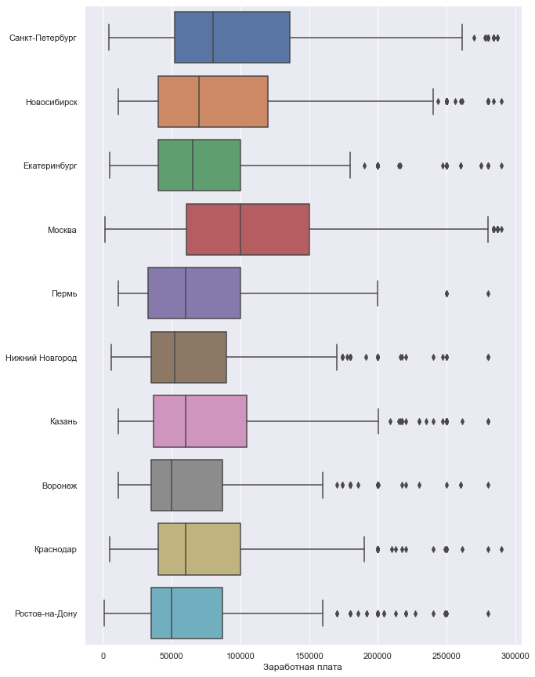
Анализ заработной платы
Медиана заработной платы тем больше, чем больше население этого города.
Также по межквартильному размаху заметно, что больше возможностей для получения большего денежного вознаграждения за выполняемую работу можно получить в Москве, Санкт-Петербурге. Конечно, такая ситуация возможна и из-за большого количества разнообразно оплачиваемых специальностей.
В Нижнем Новгороде, Ростове-на-Дону, зарплатная вилка существенно ниже.

Slide 20
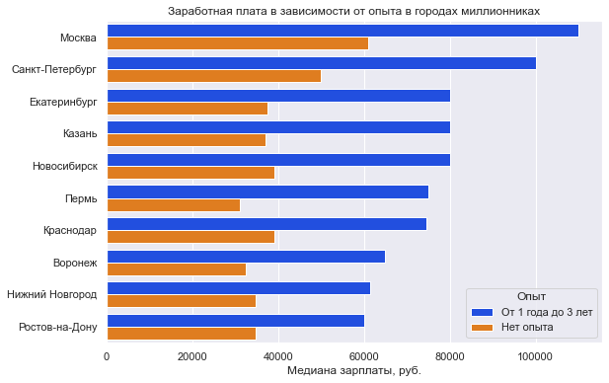
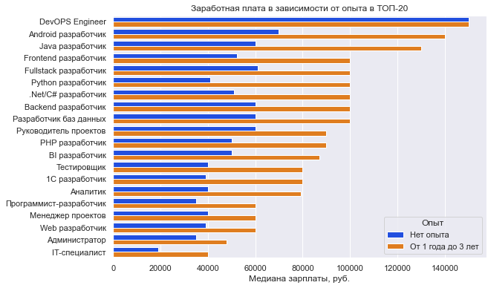
Анализ заработной платы
В городах миллионниках работать удаленно гораздо выгоднее, чем в офисе
В сфере IT опыт играет важную роль, специалистам с опытом работодатели готовы платить больше

Slide 21
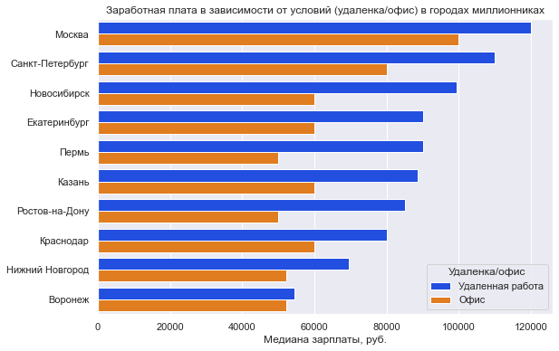
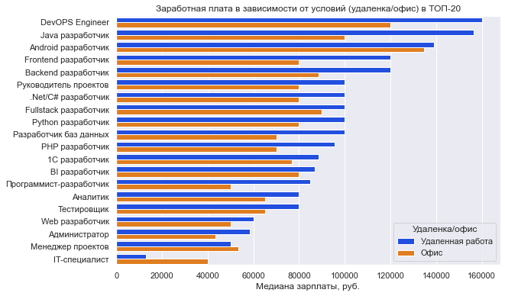
Анализ заработной платы для ТОП-20 специальностей
Для всех специальностей, кроме IT-специалиста и Менеджера проекта предпочтительнее удаленная работа. Скорее всего вызвано это функциональными обязанностями, которые можно выполнять только в офисе
Среди начинающих специалистов на самое большое вознаграждение могут рассчитывать DevOPS Engineer, медиана зарплаты для них равна медиане зарплаты специалиста с опытом до 3-х лет

Slide 22
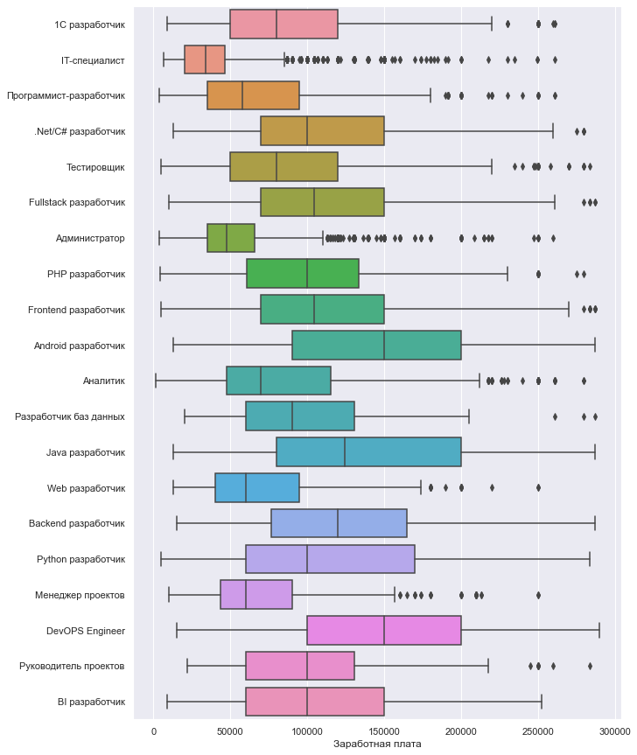
Анализ заработной платы
Самый высокий уровень предлагаемой зарплаты у DevOPS Engineer, Android разработчика (медиана 150 т.р.) и Java разработчика (медиана выше 120 т.р.)

Slide 23
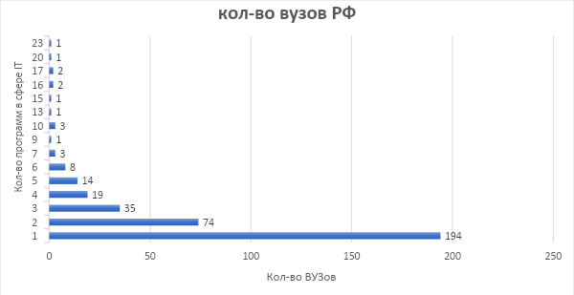
Оценка рынка образовательных программ
Кол-во действующих ВУЗов в России - 741
Из них 48 % имеют программу обучения в сфере высоких технологий, в основном это ВУЗы из списка ТОП-10:
ТГУ
МФТИ
МГУ им. Ломоносова
СПбПУ им. Петра Великого
НИУ ВШЭ
НИЯУ МИФИ
СПбГУ
МГТУ им. Баумана
НГТУ
РУДН
Распределение количества образовательных IT программ и кол-ва ВУЗов в которых эти программы преподаются:

Slide 24
Стандарт IT образования
Текущая рабочая версия профессионального стандарта | Код в реестре
Программист вер. 3.211108 | 06.001
Руководитель разработки программного обеспечения вер. 3.211108 | 06.017
Технический писатель (Специалист по технической документации в области ИТ) | 06.019
Специалист по информационным ресурсам вер. 3.211108 | 06.013
Менеджер по информационным технологиям | 06.014
Менеджер продуктов в области информационных технологий | 06.012
Специалист по тестированию в области информационных технологий | 06.004
Архитектор программного обеспечения | 06.003
Администратор баз данных | 06.011
Руководитель проектов в области информационных технологий | 06.016
Системный аналитик | 06.022
Специалист по технической поддержке информационно-коммуникационных систем | 06.024
Специалист по дизайну графических и пользовательских интерфейсов | 06.025

Slide 25
Стандарт IT образования
Текущая рабочая версия профессионального стандарта | Код в реестре
Системный администратор информационно-коммуникационных систем | 06.026
Системный программист | 06.028
Менеджер по продажам информационно-коммуникационных систем | 06.029
Разработчик Web и мультимедийных приложений | 06.035
Специалист по большим данным | 06.042
Специалист по интеграции прикладных решений | 06.041
Специалист по интернет-маркетингу | 06.043
Специалист по информационным системам | 06.015
Специалист по защите информации в телекоммуникационных системах и сетях | 06.030
Специалист по автоматизации информационно-аналитической деятельности в сфере безопасности | 06.031
Специалист по безопасности компьютерных систем и сетей | 06.032
Специалист по защите информации в автоматизированных системах | 06.033
Специалист по технической защите информации | 06.034

Slide 26
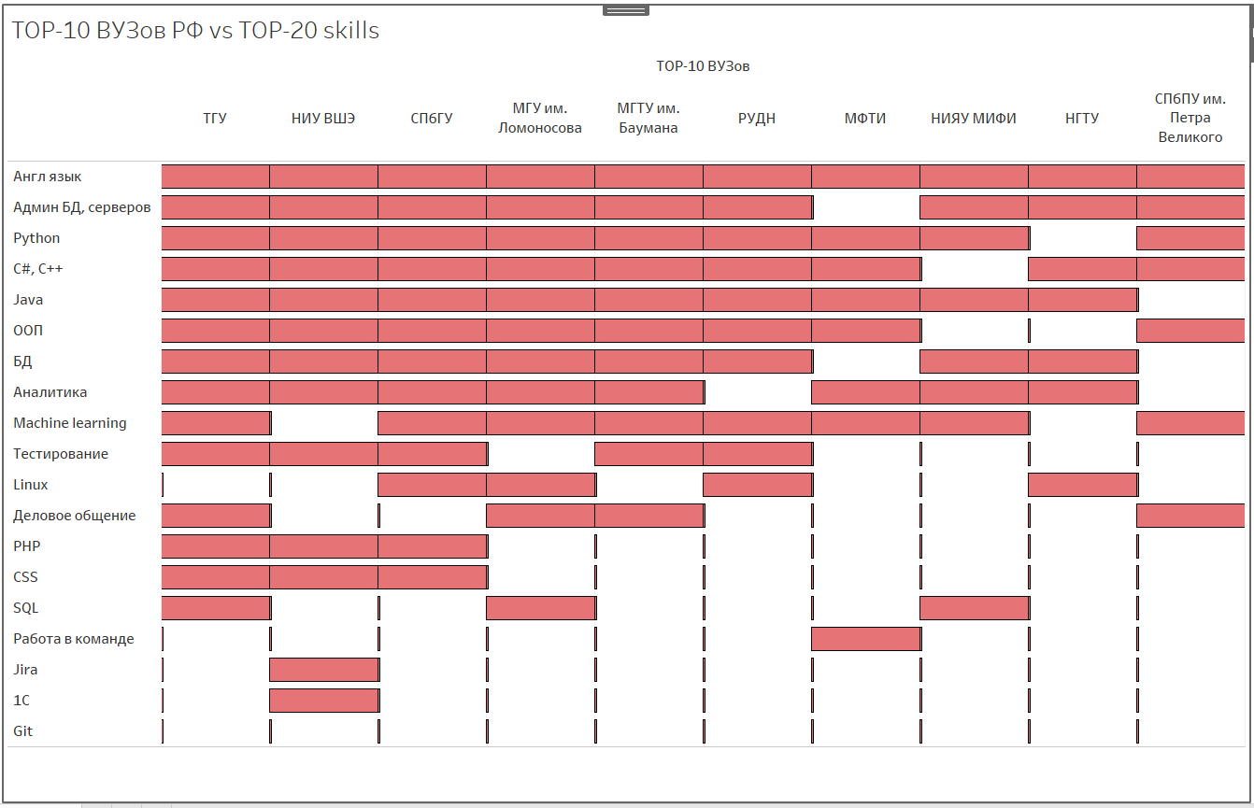
Анализ соответствия ВУЗов требованиям потенциальных работодателей
В институтах чаще преподаются базовые знания и технологии, которые в современном мире быстро устаревают. И не потому, что институты плохие, а потому что сфера слишком быстро развивается, за 5 лет обучения технологии могут очень сильно поменяться.

Slide 27
Оценка рынка образовательных программ
При изучении требований к соискателям на таких ресурсак как hh.ru и SuperJob.ru более 60 % вакансий программиста не требуют высшего образования, а на stackoverflow.com — 61%
В наше время существует огромное множество ресурсов, которые помогают молодым специалистам овладеть необходимыми hard and soft skills для успешного старта в новой для себя IT сфере, не имея высшего образования, или не окончив пока ВУЗ, который такую подготовку не осуществляет
К таким интернет-ресурсам можно отнести образовательные каналы YouTube, а также специализированные образовательные платформы, такие как Coursera, Stepik, Udemy, Неология и т.д.
Начальные знания в среднем можно получить в срок от 1 до 3 месяцев, углубленным знаниям стоит посвятить от 6 до 14 месяцев обучения

Slide 28
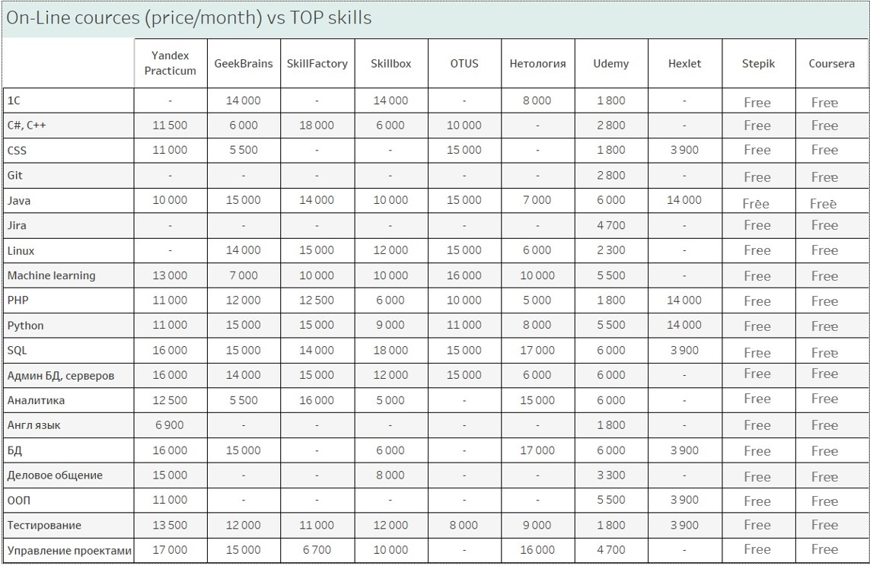
Анализ направлений онлайн курсов. Средняя стоимость
На платформах Stepik, Coursera и Udemy представлены курсы по всем навыкам из ТОП-20, причем на первых двух можно найти бесплатные курсы по данным направлениям.

Slide 29
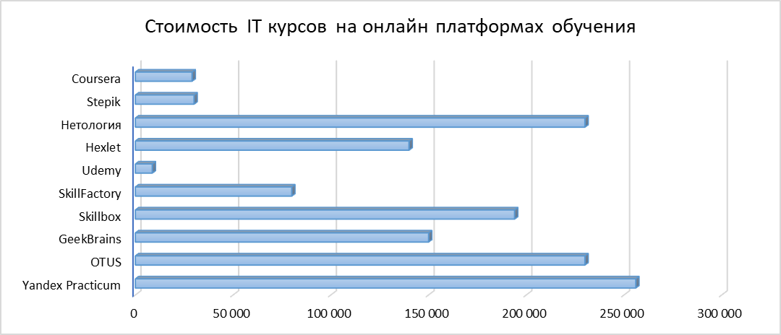
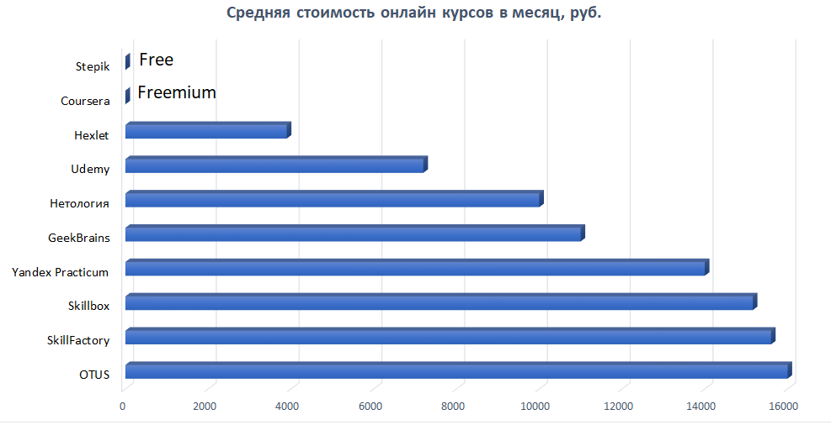
Анализ направлений онлайн курсов. Средняя стоимость
На графиках справа мы можем видеть анализ стоимости курсов, которые представлены на платформах обучения: верхний график отражает среднюю стоимость курсов, нижний - среднюю стоимость курсов в месяц. Здесь стоит отметить что практически все образовательные ресурсы предоставляют скидки на обучения при 100% оплате курса либо привлекательные условия рассрочки платежей.

Slide 30
На основе анализа высшего образования в РФ, дополнительного обучения, которое предоставляют соответствующие онлайн платформы и открытые вакансии в сфере IT можно сделать промежуточные выводы:
Менее 50% ВУЗов подготавливают специалистов IT (программистов, аналитиков, data science и т.д.), в большинстве ВУЗов программы не отвечают современным требованиям рынка IT;
С каждым годом работодатели всё реже включают требование наличия высшего образования у будущих сотрудников (менее 40% вакансий);
В настоящее время широко представлены образовательные онлайн ресурсы, которые могут подготовить специалистов различных областей, за относительно короткие сроки, либо совершенно бесплатно познакомить с основами той или иной профессии и помочь определится с будущим направлением.

Slide 31
Итоги
Проведен обзор источников информации
Проведено сравнение IT вакансий и будущих работников из этой сферы с другими проф. областями
Собрана база данных вакансий, сделана предобработка данных, оценка на корректность, полноту данных
Выполнен анализ вакансий, условий труда, заработной платы и ключевых навыков для успешной работы в соответствующих специальностях
Выполнена оценка рынка дополнительных образовательных программ

Slide 32
Спасибо за внимание!

